Slide 1
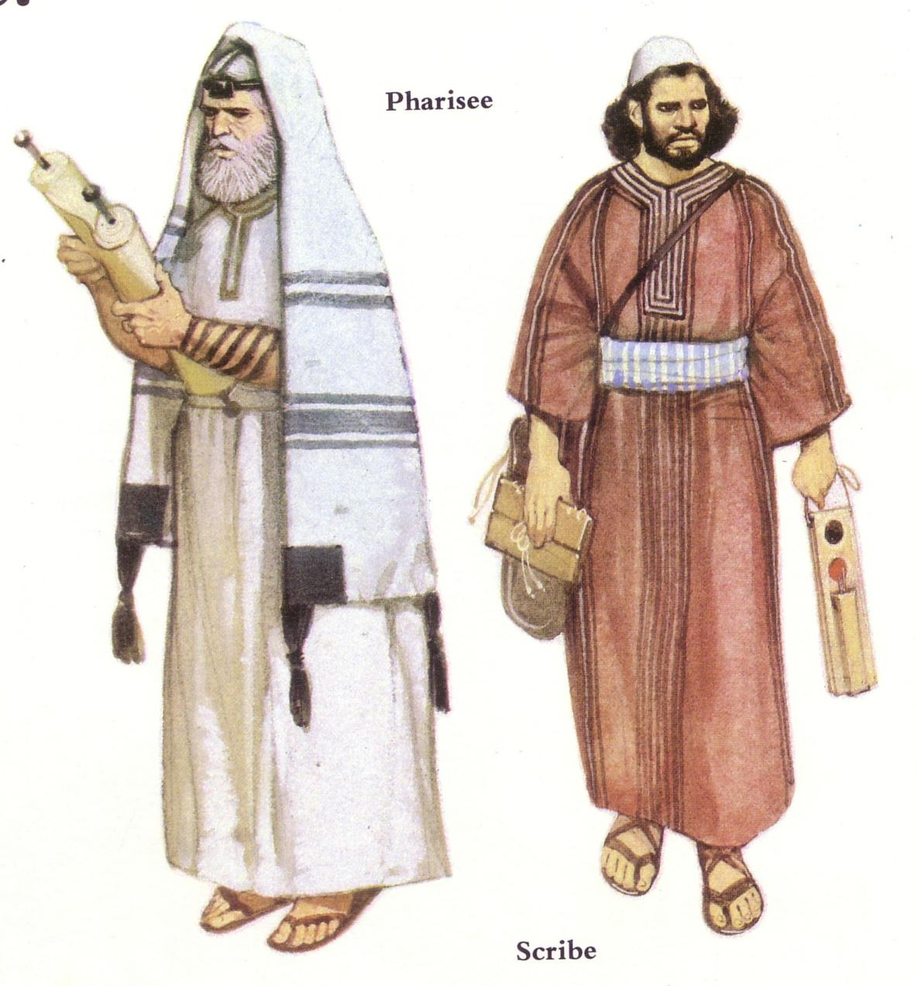
Иудейн Шашны Бүлэглэлүүд
Анхдугаар зууны Израйль дахь нөлөө бүхий бүлгэмүүд
Дк. Рик Грифит • Сингапур Библийн Коллеж • www.BibleStudyDownloads.org

Slide 2
Сүнлэг байдал гэж юу вэ?
115
Багаараа эдгээр асуудлуудыг хэлэлц:
Хүнийг бурханлаг болгодог зүйл юу вэ?
Энэ нь дотоод (мөн чанар) уу эсвэл гадаад (үйлдэл) үү?
Яаж? Яагаад?
Notes:
Choose one or the other: external or internal.
Why do you hold your view?

Slide 3
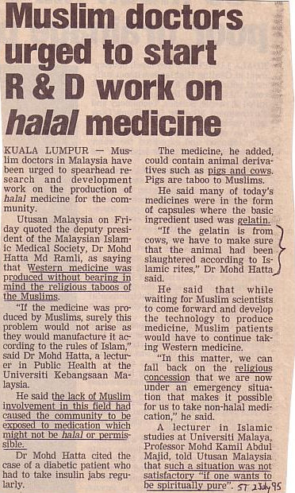
Бусад шашнууд Сүнслэг байдлын тал дээр ч мөн адил маргалддаг
“Лалын шашинтнуудын шашны хорио цээрийг бодолцолгүйгээр Баруунд эм үйлдвэрлэгджээ ."
“Энэ салбар дахь Лалын шашинтнуудын оролцоо дутмаг байгаагаас зөвшөөрөгдөөгүй буюу хууль бус эмийг нийтэд ил болгож байна ."
“Хэрвээ царцмагийг [капсул] ньүнээнээс гаргаж авсан бол , тухайн малыг Лалын шашны ёсны дагуу нядлах ёстой ."
"‘Хэрвээ хэн нэгэн сүнсээр цэвэр болохыг хүсч байвал‘ иймэрхүү нөхцөл шаардлага хангахгүй "

Slide 4
Израйль дахь шашны зан байдал
115
70-жилийн цөллөгөөс үүдээд маш олон янз
Хуулийг олон янзаар хөрвүүлдэг
Ялгаатай Синагогууд

Slide 5
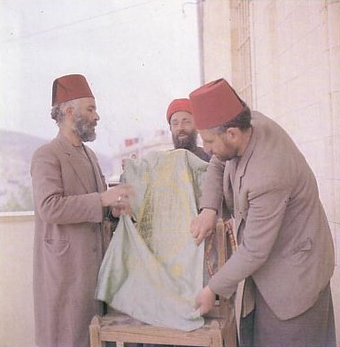
Самаричууд Иудейн шашны гол урсгалаас ангид байсан
115
Өнөөгийн байдлаар 400 Самаричууд Израйльд амьдардаг

Slide 6
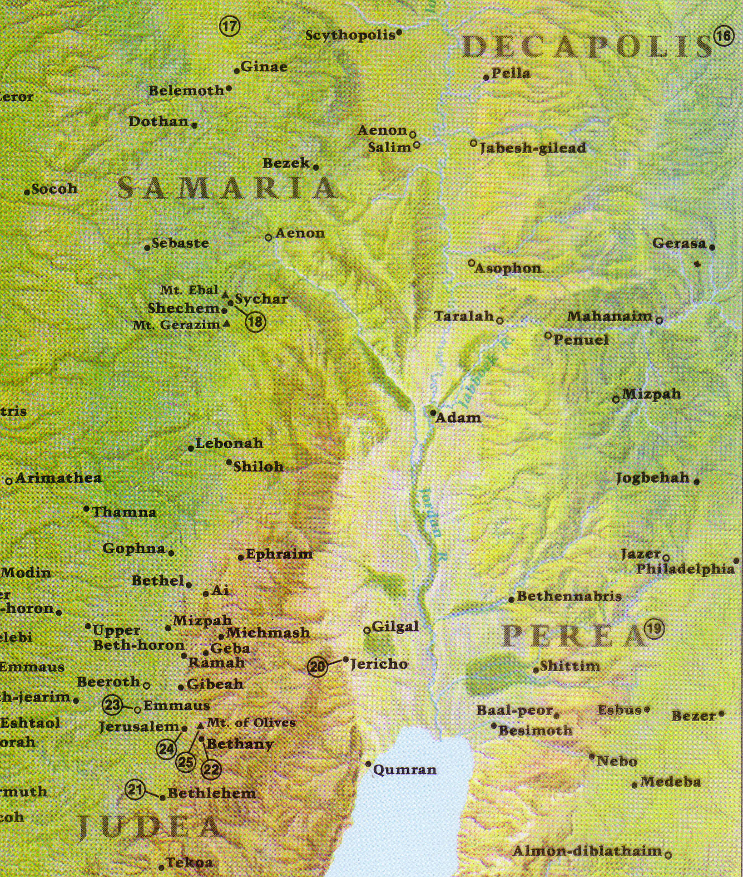
Иудейчүүд Самаричуудыг үзэн ядах болсон шалтгаанууд
107
115
Хаадын дэд 17:24-33-ыг хар
• Өвөг дээдэс холилдсон
• Шүтээн
• Езрагийн шинэчлэлийг эсэргүүцсэн
• Синхретизм
• Геризим уулан дээрх дуган
• Иерусалимын сүм дээр хүмүүсийн яснуудыг тараасан
• Иудей аянчингууд руу дайрсан
Gerizim Temple
Jerusalem Temple
Coleman, Today's Handbook of Bible Times & Customs, 254

Slide 7
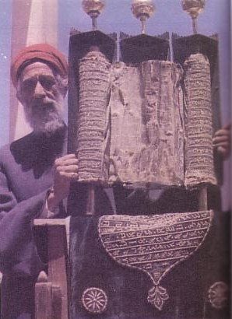
107
115
Иудейчүүд Самаричуудыг үзэн ядах болсон шалтгаанууд
Хаадын дэд 17:24-33-ыг хар
• Өвөг дээдэс холилдсон
• Шүтээн
• Езрагийн шинэчлэлийг эсэргүүцсэн
• Синхретизм
• Геризим уулан дээрх дуган
• Иерусалимын сүм дээр хүмүүсийн яснуудыг тараасан
• Иудей аянчингууд руу дайрсан
• Мосегийн таван номыг л Сударт тооцсон
Coleman, Today's Handbook of Bible Times & Customs, 254

Slide 8
Сүсэгтний эсрэг гадуурхал
Фарисайчууд сүсэгтэн бологсдын амьдралыг улам төвөгтэй болгосон (Maт. 23:15).
Харь гарал үүслээсээ болоод сүсэгтнүүд гадуурхагдсан.
Сүсэгтнүүд өөрсдийнхөө хийсэн эргэлтийн аргачлалаас болоод хэрэгтэн болсон.
Иудейчүүд тэднийг шашны удирдлагад тавихаас татгалзсан .
Иудейчүүд тэднийг бутач хэмээн үзсэн учир нь бүх харь бүсгүйчүүдийг биеэ үнэлэгч хэмээн тооцсон
Матай 23:15 “Хоёр нүүрт хуулийн багш нар, фарисайчууд та нар золгүй еэ! Юу гэвэл, та нар ганц хүнийг ч гэсэн сүсэгтнээ болгохын тулд тэнгис газаргүй хөндлөн гулд явдаг. Түүнийг сүсэгтэн болоход та нар түүнийг өөрсдөөсөө хоёр дахин дор тамын хүү болгодог ажээ.”
Coleman, Today's Handbook of Bible Times & Customs, 254

Slide 9
Иудейн шашны бүлэглэлүүд
115
Жижиг бүлгүүд: Баг болгонд даалгасан шашны бүлгэмийн онцлог шинжийг тогтоож орчин цагийн сүм чуулгантай дөхөж очих парралелийг гарга
 | Онцлог шинж | Орчин цагийн христэч парралел
a.Фарисайчууд
b. Садукайчууд
c. Ессенчүүд
d. Зейлотчууд

Slide 10
Фарисайчууд
115
Фарисайчуудыг онцлог шинжүүд юу бэ?
Өнөөгийн фарисайчууд хэн вэ?

Slide 11
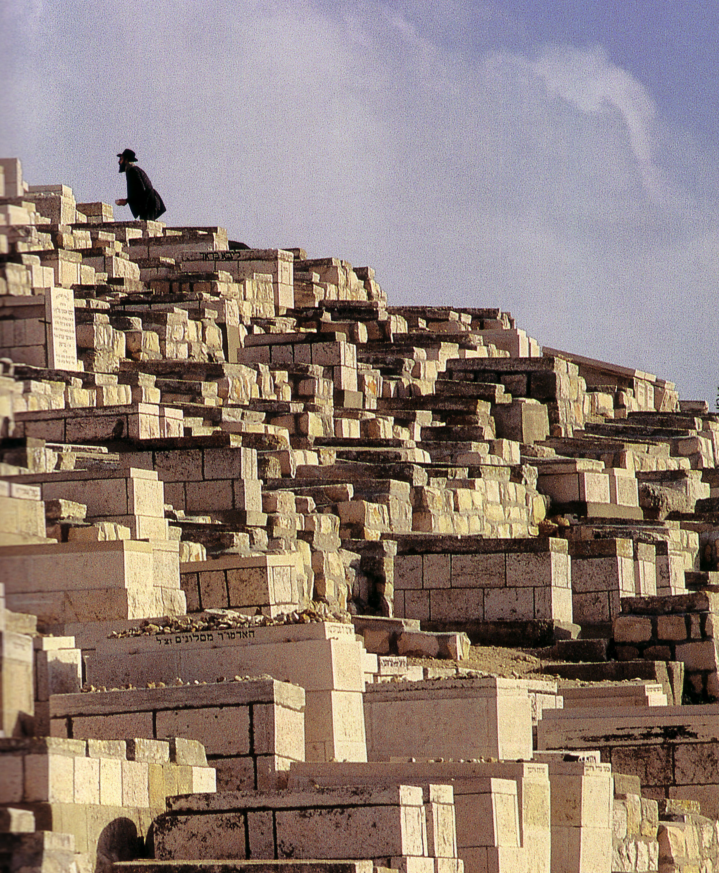
Эзэнтэй ойр байх
Иудейчүүд Мессиаг дорно зүгийн үүдээр орж ирэх үед нь хамгийн түрүүнд амилуулагдаж Мессиатай нэгдэхийн тулд Чидун уулан дээр оршуулагджээ

Slide 12
Иудейн Шашны Бүлэглэлүүд
115a
Фарисайчууд
Интеграц
Зеалотчууд
Садукайчууд
Сикарии
Шашин
Улс төр
Херодынхон
Бослого
Огцролт
Амьдралд хандах чиг хандлага нь цагаанаар
Тусгаарлал
Ессенчүүд
Самаричууд

Slide 13
Иудейн Шашны Бүлэглэлүүд
115a
Фарисайчууд
Интеграц
Зеалотчууд
Садукайчууд
Сикарии
Шашин
Улс төр
Херодынхон
Бослого
Огцролт
Амьдралд хандах чиг хандлага нь цагаанаар
Тусгаарлал
Ессенчүүд
Самаричууд

Slide 14
Фарисайчууд
123
Удам: Хасидим (МЭӨ 2 дугаар зуун )
65-66
Тэд ХГ-ний бүх 39 номуудыг болон аман уламжлалыг эрх тэгш онгод оруулагдсан ба эрх мэдэлтэй хэмээн хүлээн авсан.
Тэд зууч гэсэн үзлийг баримталдаг бөгөөд өөрийн хүслээр ч Бурханы хэмжээлшгүй эрхээр ч нөгөөг нь цуцлах боломжгүй
Тэд тэнгэр элчүүд ба чөтгөрүүдийн шатлан захирах ёсыг хүлээн авсан.
Bible Visual Resource Book, 185

Slide 15
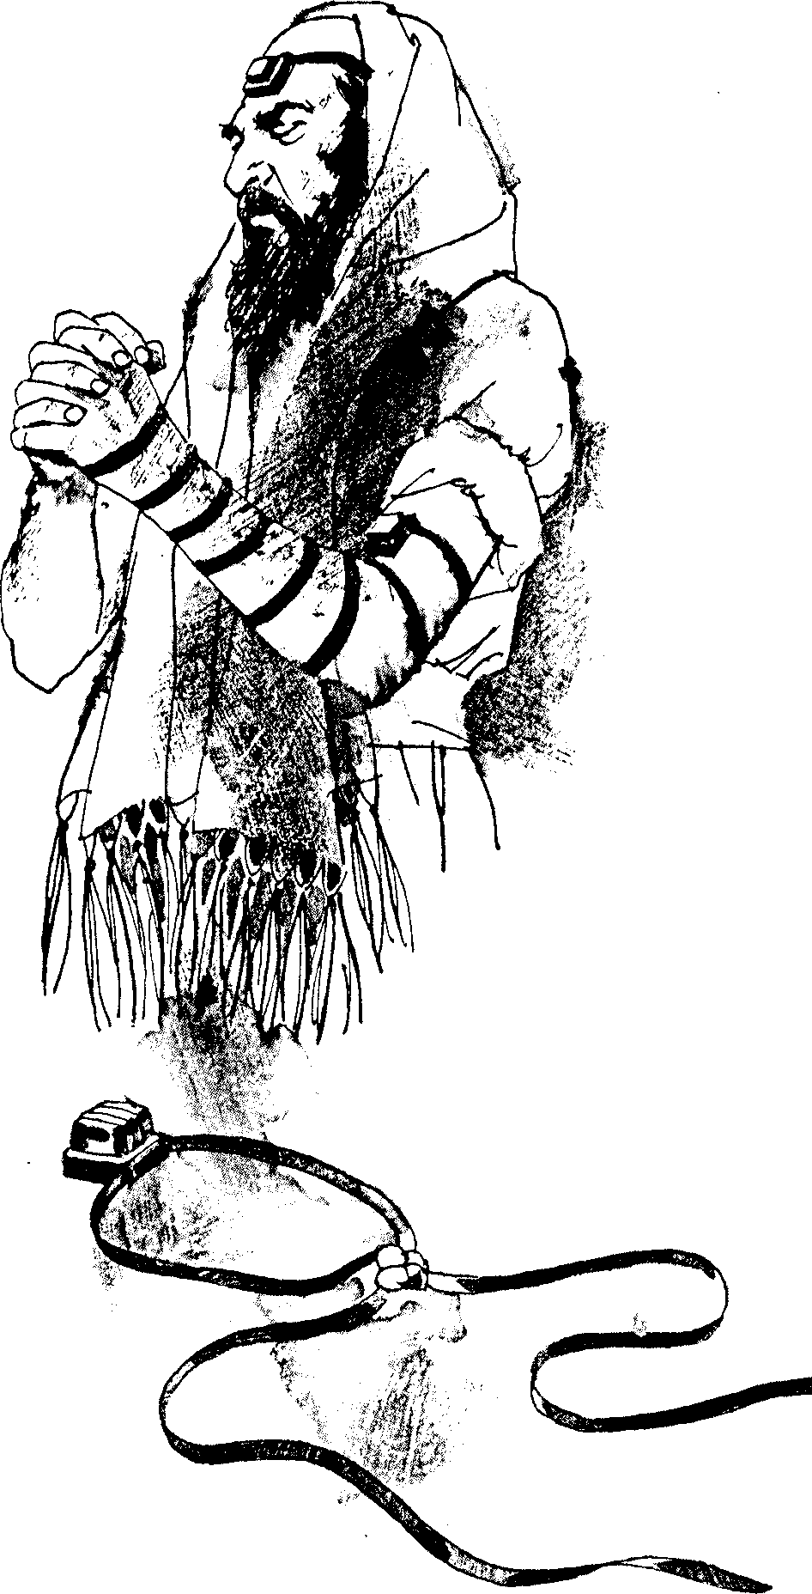
Фарисайчууд
& Сахиусууд
123
4. Тэд үхэгсдэд ирээдүй байгаа хэмээн заалгасан
5. Тэд сүнсний мөхөшгүй байдал, үхлийн бараа шагнал ба шийтгэл байдаг гэдэгт итгэсэн
Bible Visual Resource Book, 185

Slide 16
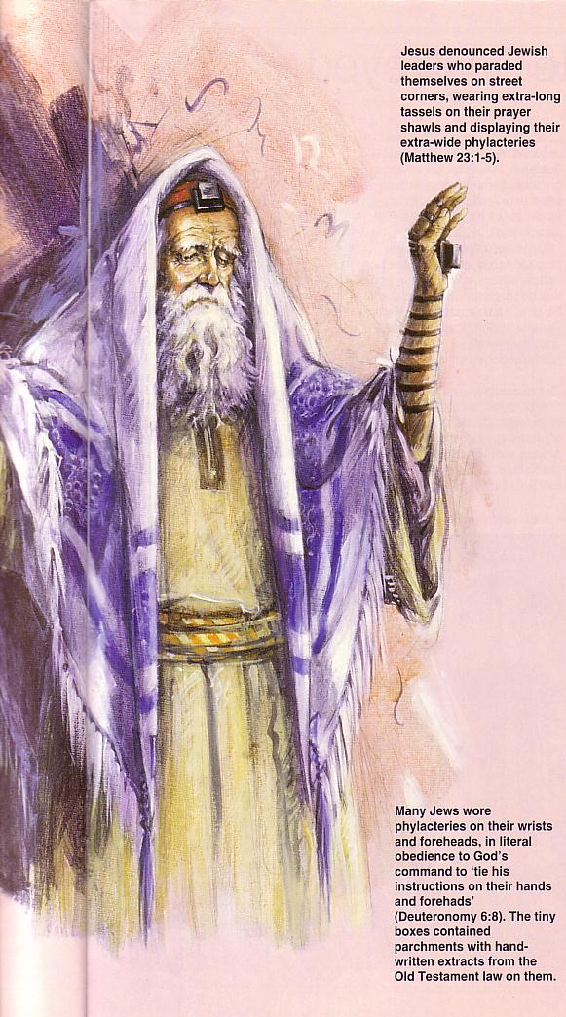
Фарисайчуудын шинж чанар (үргэлжлэл)
123
6. Хүний тэгш эрхийн тал дээр тэргүүлэгч.
7. Тэдний номлолын онцлог нь теологийн гэхээсээ илүүтэй ёс зүйн шинжтэй
Есүс хэзээ ч Фарисайчуудын теологид асуулт тавиагүй. Гэсэн хэдий ч Матайн 23-р бүлэгт номлож байгаа шигээ үйлддэггүй, хоёр нүүр гаргаж байна хэмээн хэлсэн

Slide 17
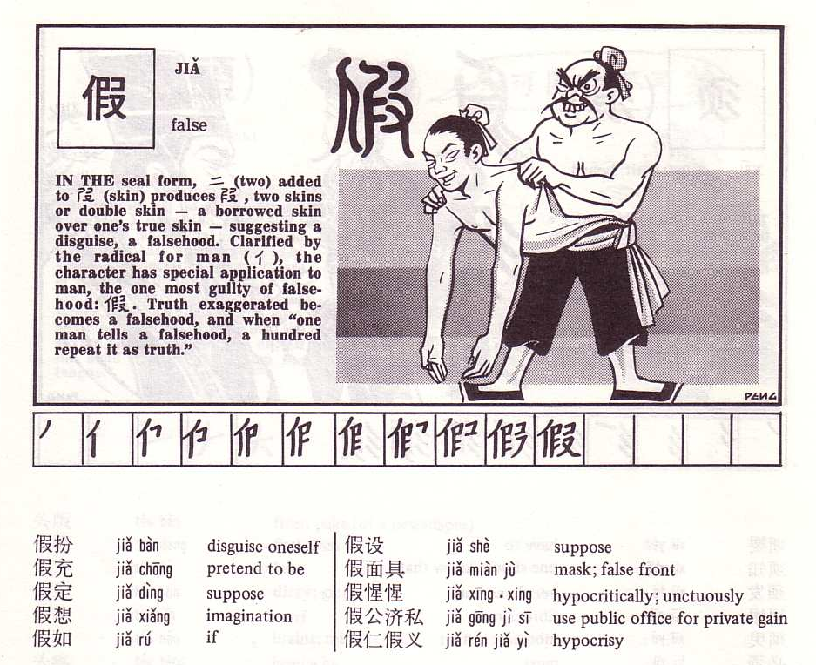
Хятадын Фарисайчууд?
124

Slide 18
Садукайчууд
115
Садукайчуудын онцлог шинжүүд нь юу вэ?
Өнөөгийн Садукайчууд хэн бэ?

Slide 19
Иудейн Шашны Бүлэглэлүүд
115a
Фарисайчууд
Интеграц
Зеалотчууд
Садукайчууд
Сикарии
Шашин
Улс төр
Херодынхон
Бослого
Огцролт
Амьдралд хандах чиг хандлага нь цагаанаар
Тусгаарлал
Ессенчүүд
Самаричууд

Slide 20
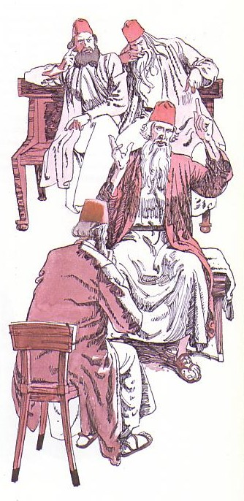
Садукайчууд
123
Тэд Хасмончуудийн үед гарч ирсэн байх боломжтой (166 – 63 МЭӨ). Тэд МЭ 70 онд Иерусалимын уналтын үеэр үгүй болсон.
1.Тэд аман хууль эрх мэдэлтэй ба холбогч болдог гэдгийг үгүйсгэдэг.
2. Тэд Фарисайчуудаас илүүтэй Мосегийн хуулийг үгчилж хөрвүүлсэн.
3. Тэд Левитийн цэвэршүүлэл тал дээр маш хатуу ханддаг.
4. Тэд бүхнийг сайн дураар хийхтэй холбосон.

Slide 21
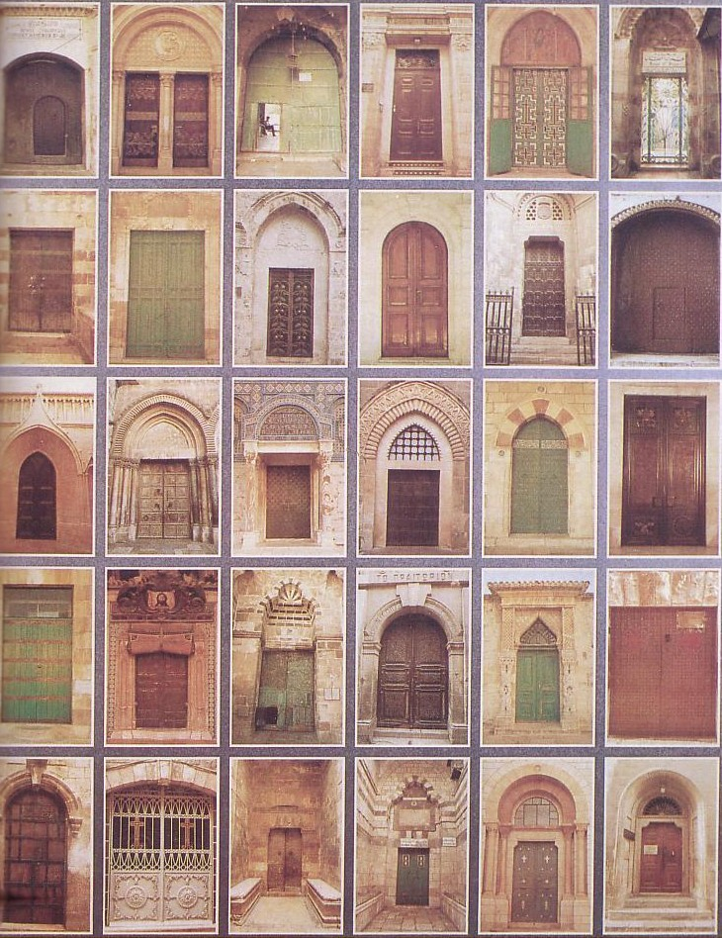
Садукайчууд Иерусалим руу дайралдсан хаалгаараа орж байв!
5. Тэд үхэгсэд дахин амилахгүй бөгөөд ирээдүйд амь амьдрал байхгүй хэмээн үзсэн.
6. Тэд тэнгэр элч ба чөтгөрүүдэд итгэх итгэл үнэмшлийг няцаасан.
7. Тэд сүнслэг ертөнц байдаг гэсэн санааг няцаасан.
8. Зөвхөн Мосегийн номнууд л Судрын канонд тооцогдсон.
Bible Visual Resource Book, 185

Slide 22
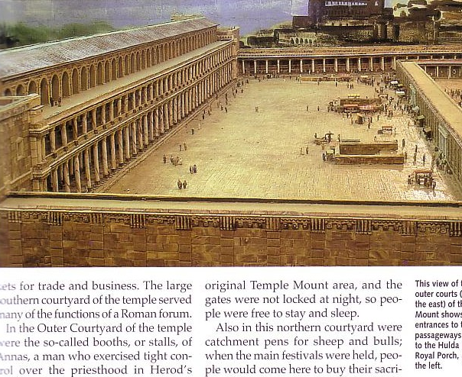
Хааны битүү галерей (Stoa)
Санхедрины зөвлөл Сүмийн хүрээний өмнөд талын үзүүрт байрлах хааны галлерейд уулздаг байв
Шатнууд нь Хулда үүдэнд аваачдаг

Slide 23
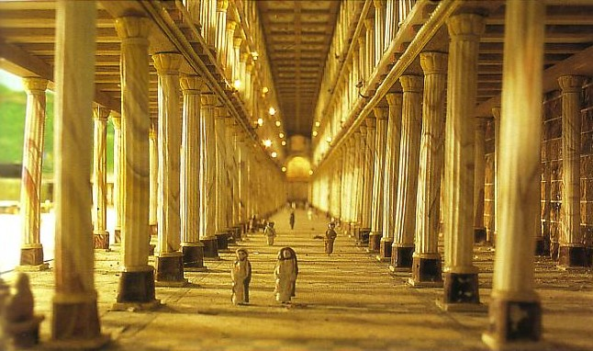
Хааны галлерейн дотор тал

Slide 24
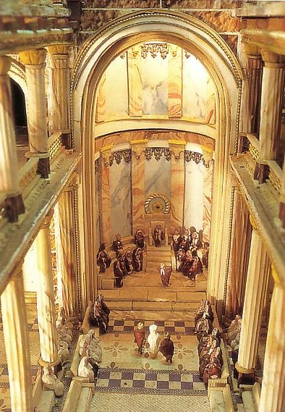
Санхедрин зөвлөл уулздаг газар
Хааны галлерейн зүүн хойд хэсгийн төгсгөлд байрлах хагас дугариг танхим
71-гишүүнтэй Санхедрин зөвлөл МЭ 30 оноос хойш эндээс шүүлт хийдэг байжээ
Нээлттэй хуралдаан явагддаг (Христийг үл тооцвол!) Ромын шүүх ажиллагаанууд өндөрлөсөн

Slide 25
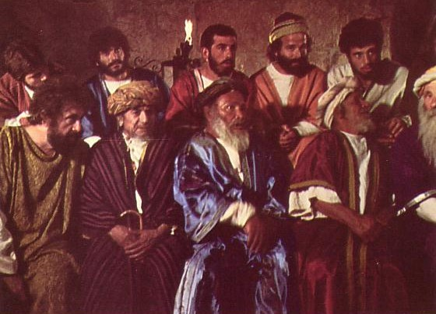
Есүсийн хууль бус шүүх ажиллагаа
NTS 65
Хаалттай хуралдаан
Каиафын гэрт
Шөнө дөлөөр болсон
Тодорхой ял зэмлэл байхгүй
Буруутгалууд хувирч өөрчлөгдсөн
Өмгөөлөх өмгөөлөгч байхгүй
Хүч хэрэглэсэн
Нотолгоогүйгээр ялласан

Slide 26
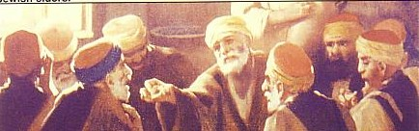
Иудейн ахмадууд хэн байсан бэ?
Хуульчид?
Садукайчид?
Фарисайчууд?
Херодынхон?
Левичүүд?
Бичээчид?
Ахлах тахилчид?
Ессенчүүд?
Зеалотчууд?
Дээрхийн аль нь биш?

Slide 27
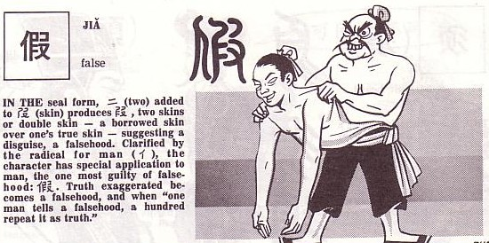
Фарисайчууд & Садукайчууд хоёланд нь үнэнч байдал дутагдсан
124

Slide 28
Ессенчүүд
115
Ессенчүүдийн онцлог шинжүүд юу вэ?
Өнөөгийн байдлаар Ессенчүүд хэн бэ?

Slide 29

Илүү үнэнч Иудейзм цөлд байгуулагджээ
МӨХСӨН ТЭНГИС
ИЕРИХО КУМРАН МАСАДА
Зеалотчууд
Eссенчүүд

Slide 30
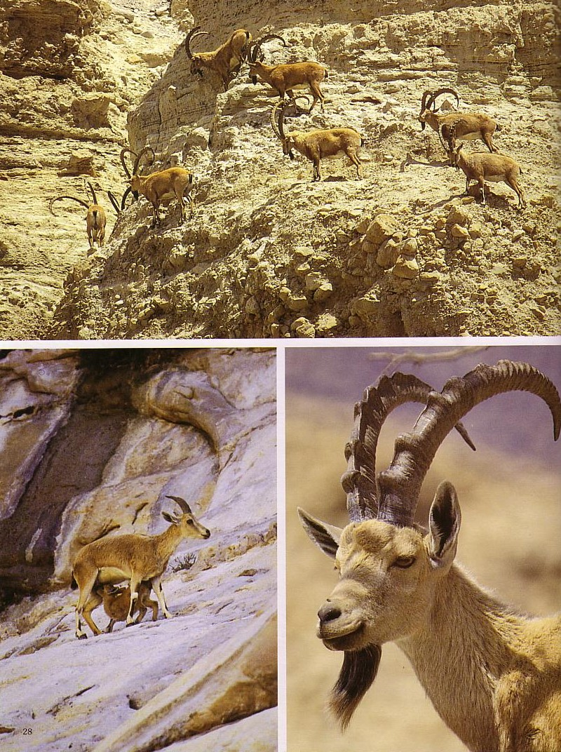
Ессенчүүд & Зеалотчууд Иерусалимыг эсэргүүцэх хүртэл Мөхсөн Тэнгисийн ойр хавьцаа зөвхөн амьтад л амьдардаг байжээ
Янгир ямаа
Бөхөн гөрөөс
Янгир ямаа

Slide 31
Иудейн Шашны Бүлэглэлүүд
115a
Фарисайчууд
Интеграц
Зеалотчууд
Садукайчууд
Сикарии
Шашин
Улс төр
Херодынхон
Бослого
Огцролт
Амьдралд хандах чиг хандлага нь цагаанаар
Тусгаарлал
Ессенчүүд
Самаричууд

Slide 32
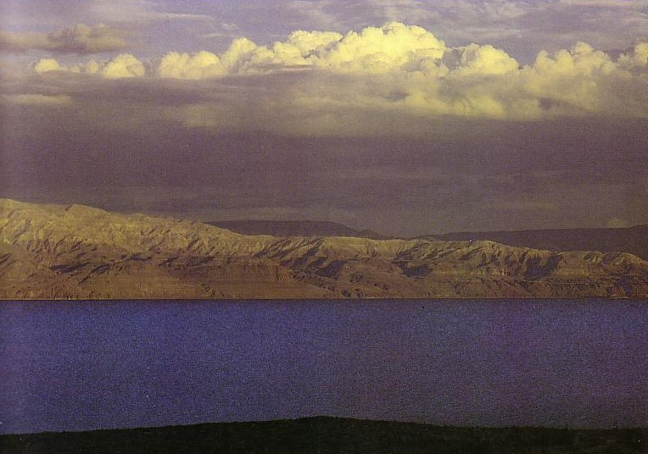
Eссенчүүд
123
Тэд Фарисайчуудтай хамт Хасидимаас үүссэн бөгөөд хожим нь тэд фарисайчуудаас тусгаарлагдсан (1 Maкк. 2:42; 7:13). Эдгээр маш хатуу зоригтой Иудейчүүд ойролцоогоор МЭӨ165 -155 онд Сиричүүдийн эсрэг бослогод Маккабчуудтай нэгдсэн
1. Тэд Торагийн хуулиудыг хатуу чанд цэврээр хадгалахад анхаарсан.
2. Тэд өөрсдийнхөө өмчийг нийтээрээ эзэмшдэгээрээ алдартай байв.
3. Тэд хамтаараа үүрэг хариуцлага хүлээхэд хатуу анхаардаг байсан.
4. Өдөр бүрийн хүндлэл мөргөл болон ариун Бичээсүүдийг судлах нь тэдний хувьд маш чухалд тооцогддог.
Иудейн шашны бүлэглэлүүд

Slide 33
Ecceнчүүд
123
Тэд Фарисайчуудтай хамт Хасидимаас үүссэн бөгөөд хожим нь тэд фарисайчуудаас тусгаарлагдсан (1 Maкк. 2:42; 7:13). Эдгээр маш хатуу зоригтой Иудейчүүд ойролцоогоор МЭӨ165 -155 онд Сиричүүдийн эсрэг бослогод Маккабчуудтай нэгдсэн
5. Тэд сүсэг бишрэлийн ариун тангарагийг болон дуулгавартай байхыг шаарддаг.
6. Тэд ариун өдрүүдэд болон ариун улиралуудаар тахил өргөдөг.
7. Гэрлэлт нь зарчмын хувьд буруугүй хэдий ч зайлсхийдэг.
8. Тэдний хувьд бүх болсон явдлыг хувь тавилантай холбож үздэг.
Иудейн шашны бүлэглэлүүд

Slide 34
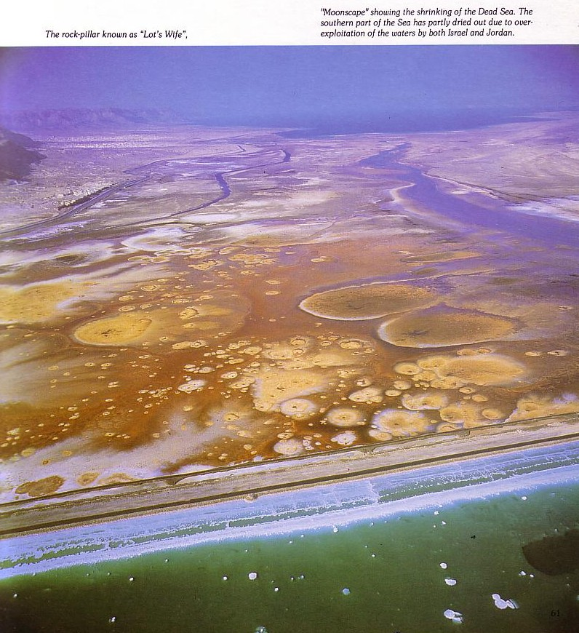
Татарж буй Мөхсөн Тэнгис
“Сарны төрхтэй” тусгалууд Израйль болон Иорданы усны хорогдлоос үзэгддэг

Slide 35
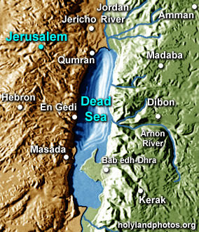
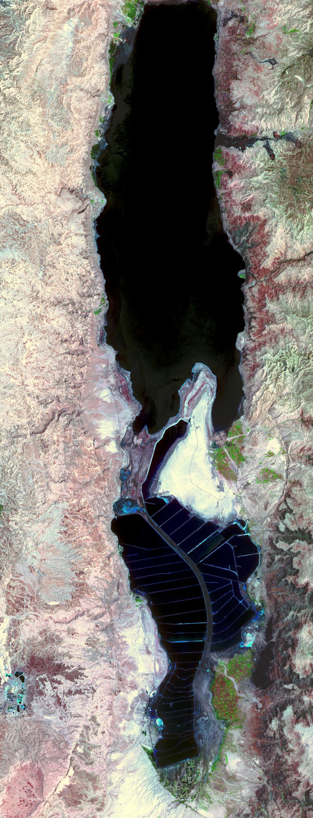
Мөхсөн Тэнгис–Өмнө нь & Одоо
Анхдугаар зуун
2006 оны 5 сар 22
Notes:
NASA/GSFC/METI/ERSDAC/JAROS, and U.S./Japan ASTER Science Team at http://asterweb.jpl.nasa.gov/gallery-detail.asp?name=deadsea

Slide 36
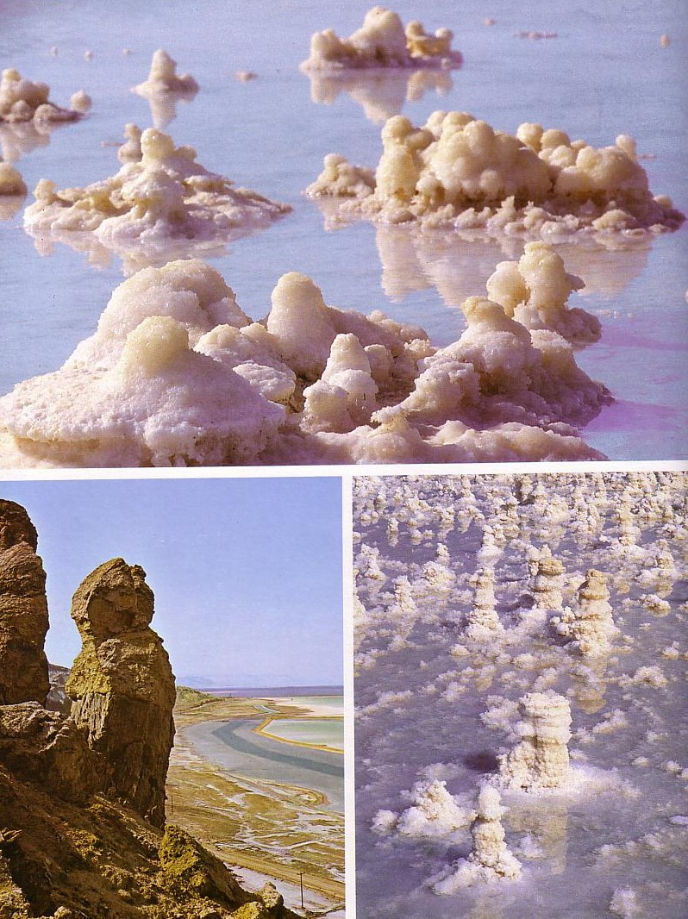

Давст Нуур

Slide 37
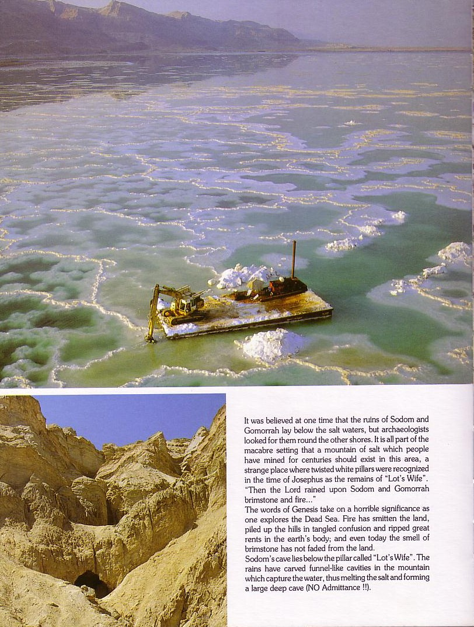
Содом Уул

Slide 38
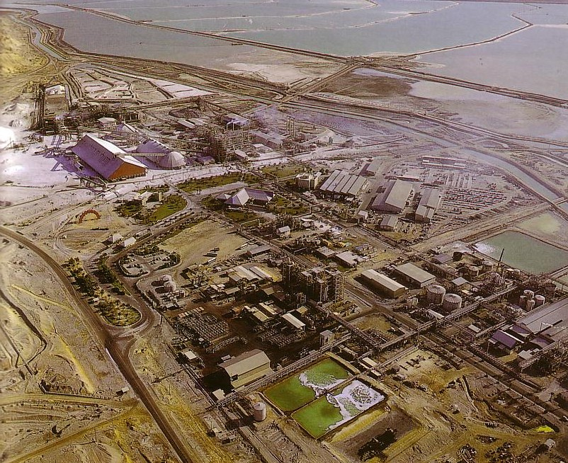
“Мөхсөн Тэнгисийн Ажлууд”
Содом Уулын өмнө зүгээс хоёр бээр
Кали, хлорид, магни, бромид гэх мэт олборлолт хийдэг

Slide 39
Зеалотчууд
115
Зеалотчуудын онцлог шинжүүд юу байв?
Өнөөгийн байдлаар Зеалотчууд гэж хэн бэ?

Slide 40
Иудейн Шашны Бүлэглэлүүд
115a
Фарисайчууд
Интеграц
Зеалотчууд
Садукайчууд
Сикарии
Шашин
Улс төр
Херодынхон
Бослого
Огцролт
Амьдралд хандах чиг хандлага нь цагаанаар
Тусгаарлал
Ессенчүүд
Самаричууд

Slide 41
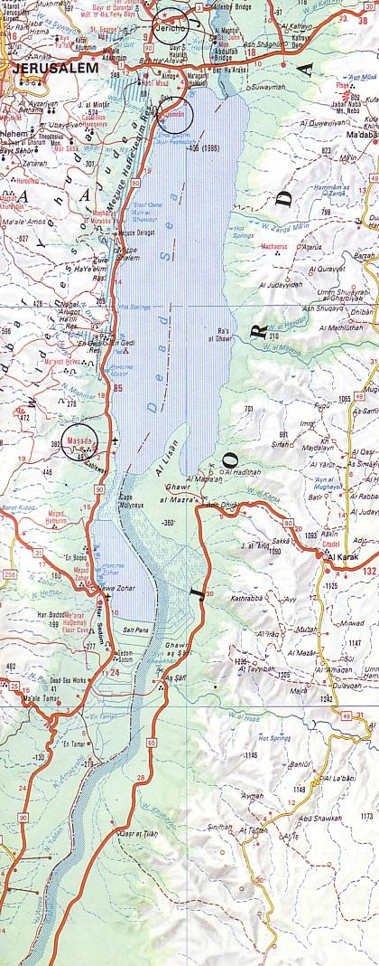
Зеалотчууд
123
Иерусалем
Ойролцоогоор МЭӨ 6-дугаар зуунд Агуу Херодын үеэр тэд үүссэн.
Тэд Масадад сүүлчийн удаа зогсолт хийхээр МЭ 73 онд Иерусалимыг орхиж одосноосоо хойш үзэгдээгүй.
Jewish Sects
Maсада
Bible Visual Resource Book, 185

Slide 42
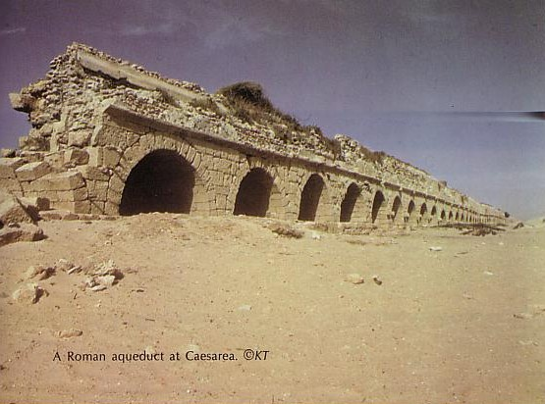
Зеалотчууд Ромын ололт амжилтанд дургуйлахсан
123
Иудейн шашны бүлэглэлүүд

Slide 43
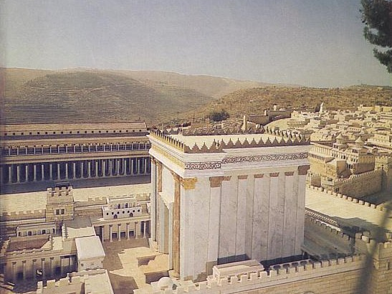
Зеалотчууд Сүмтэй өөрсдийгөө адитгасан

Slide 44
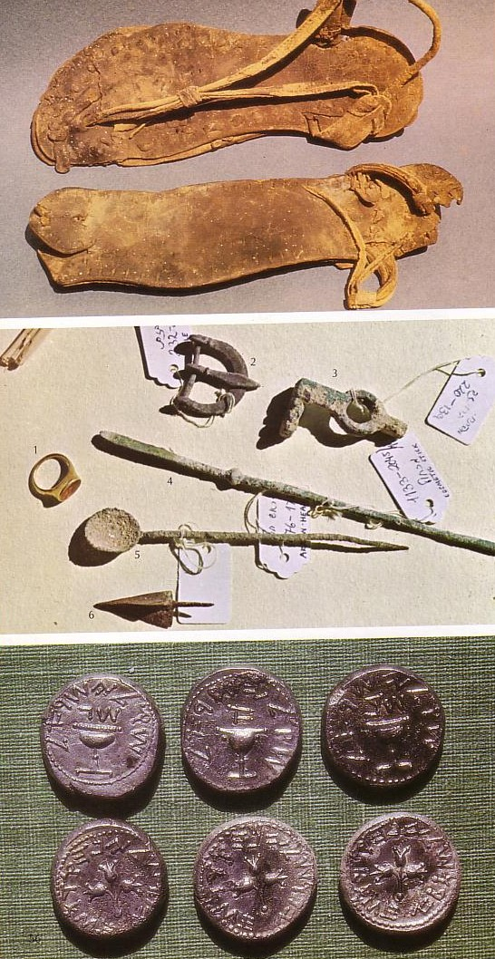
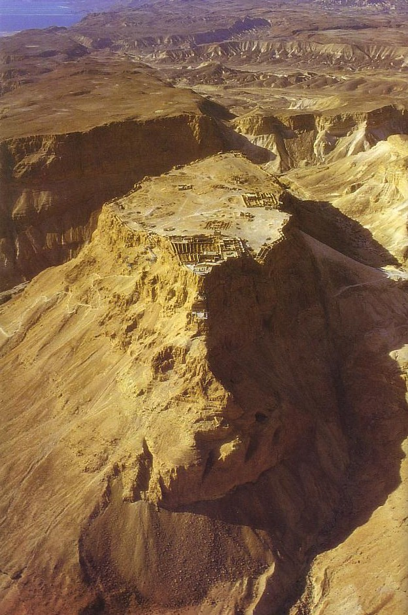
Зеалотчууд
123
Шинж чанарууд
1. Тэдний хувьд дан ганц Бурханд л үнэнч байна хэмээн эзэн хаанд татвар төлөхийг эсэргүүцсэн
Иудейн шашны бүлэглэлүүд
Bible Visual Resource Book, 185

Slide 45
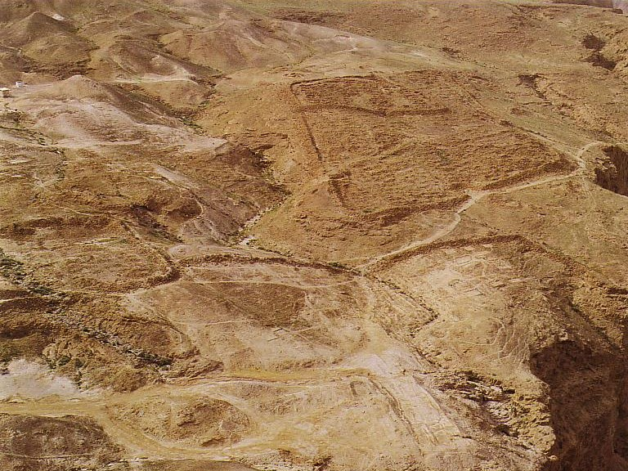
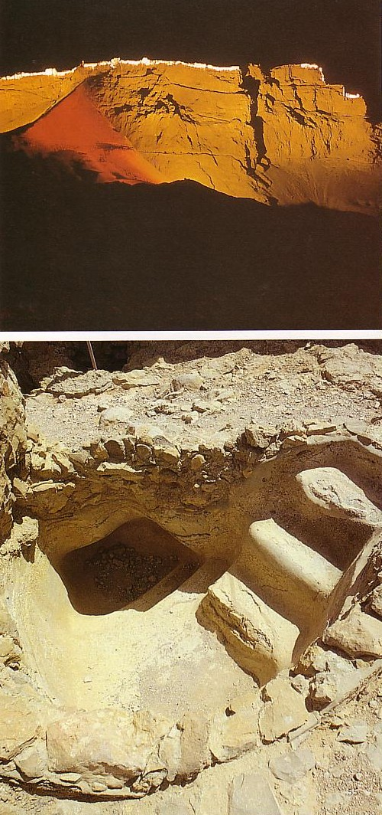
Zealot Loyalty
Шинж чанарууд (үргэлжлэл)
2. Зеалотчууд Иудейн уламжлалуудыг хатуу чанд сахидаг байв
Масадагийн ёороолд байрлах Ромын хуаранг үзэн ядсан
Jewish Sects
Хатуу ширүүн Иудейн хуульд үндэслэн Зеалот хүн булхан баптизм хийдэг Масада дахь “Mикве” заншилтай ванн
Bible Visual Resource Book, 185

Slide 46
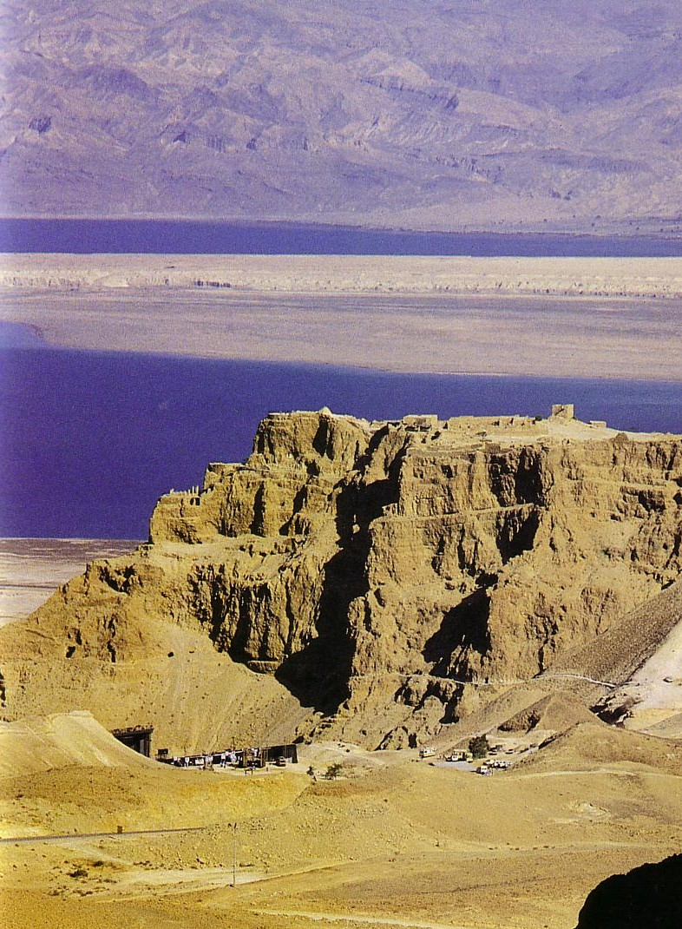
123
Шинж чанарууд (үргэлжлэл)
3. Палестинд Грек хэл ашиглахыг эсэргүүцсэн.
4. Зеалотчууд авралын цаг үе ирэхийг эш үзүүлсэн.
Иудейн шашны бүлэглэлүүд
Bible Visual Resource Book, 185

Slide 47
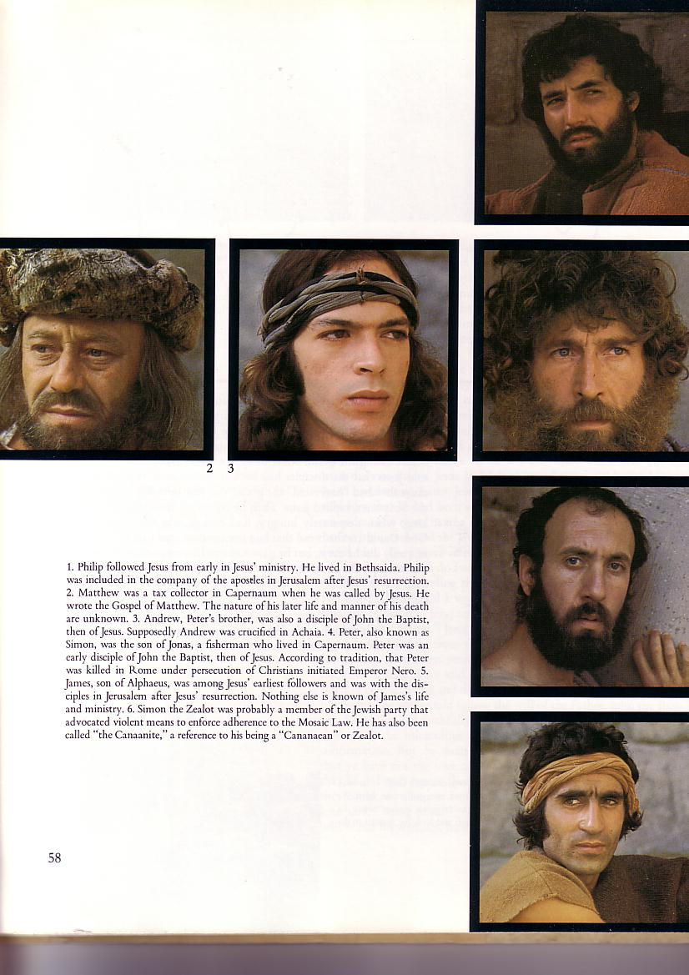
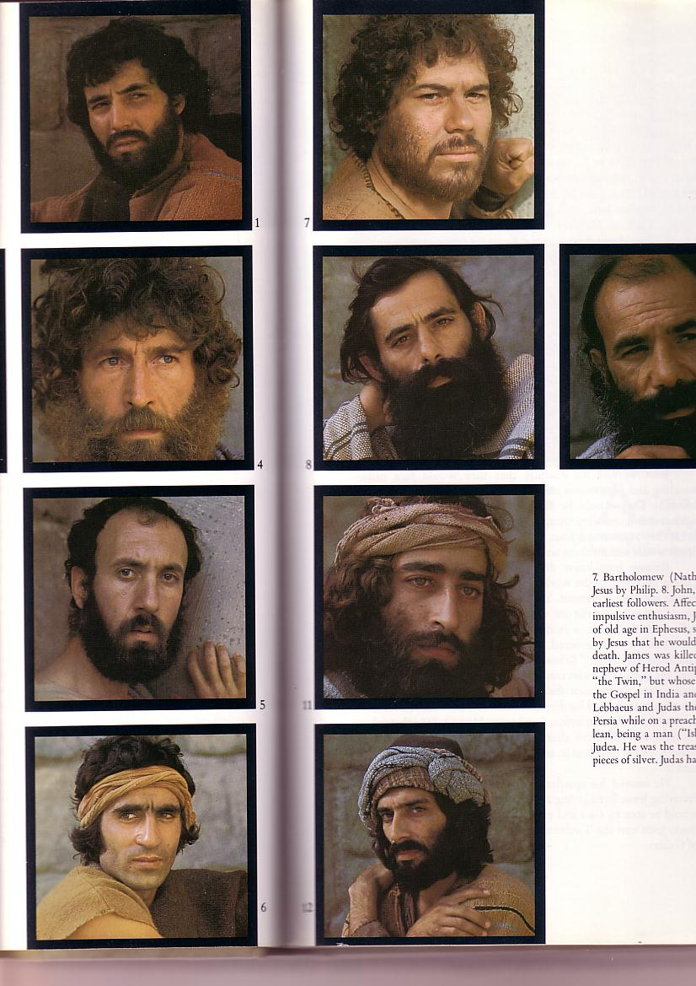
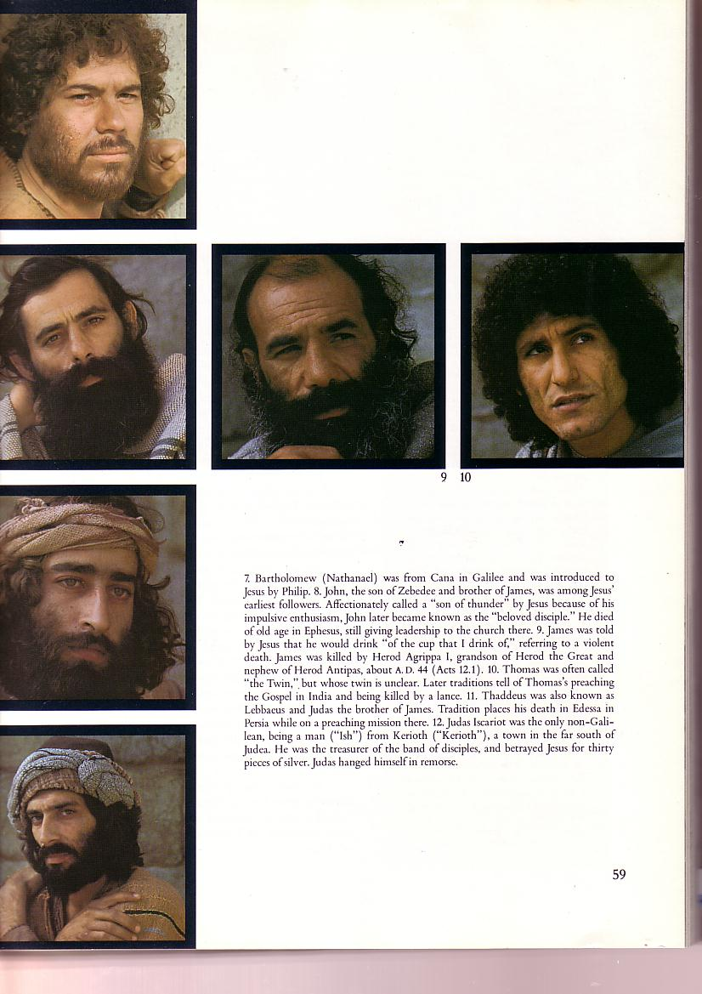
Есүсийн арван хоёр дагалдагчид
Петр
Иохан
Иаков
Барталомой
Андрей
Tаддай
Алфайн хүү Иаков
Tомас
Филип
Иудас
Maтай
Зеалотын Симон

Slide 48
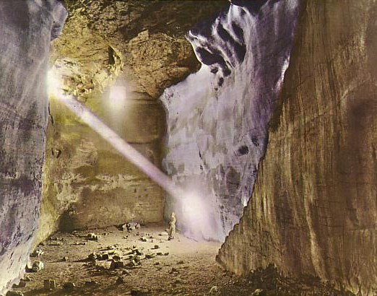
Maсадагийн нөөцлүүр
Масадагийн хад чулуунд есөн том нөөцлүүрийг ухан гаргажээ
Эдгээр нь Зеалотын хамгаалагчдад зориулан үй түмэн литр усаар хангадаг байжээ

Slide 49
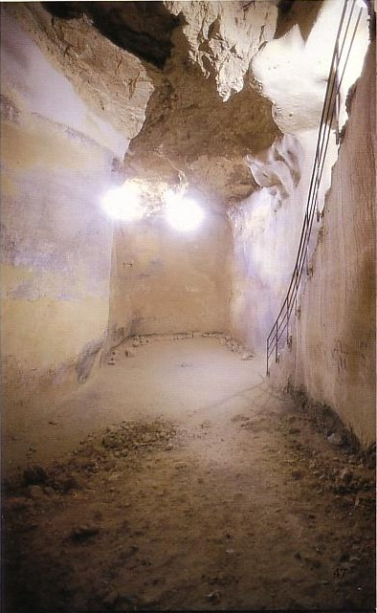

Maсадагийн нөөцлүүр
Шатнууд нь нөөцлүүр бүрийн доод хэсэгт аваачдаг

Slide 50
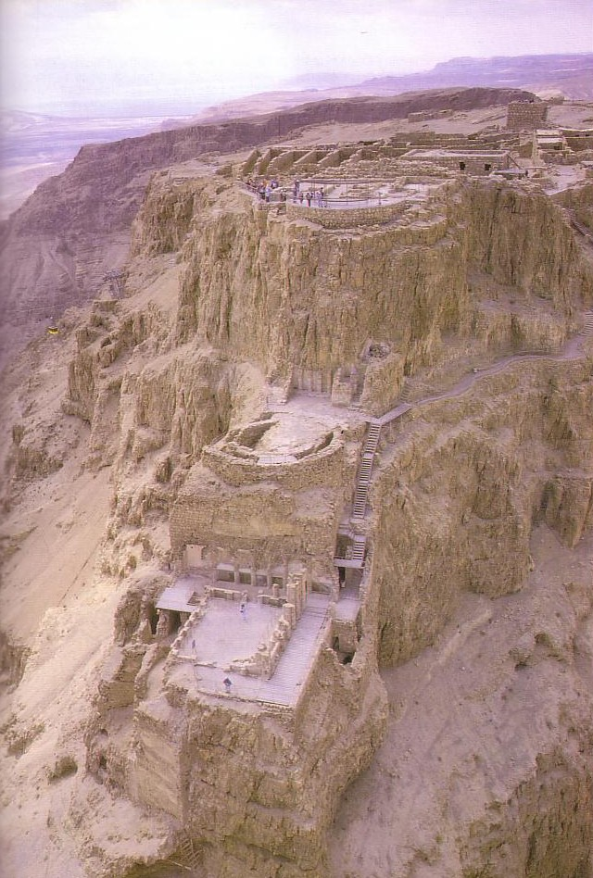
Херодын умард Орд харш
Энэхүү орд харш/цайзыг Зеалотчууд эзэлсэн
Яаж? Ромын цэрэг өөрийнхөө дуулгыг унагасан...

Slide 51
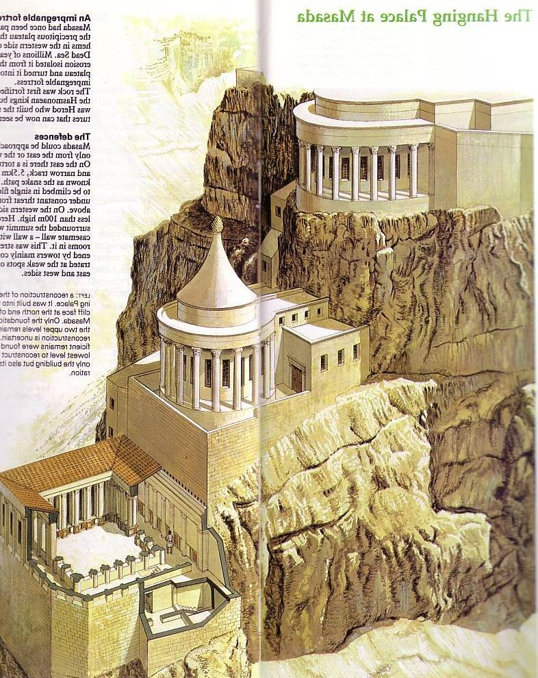
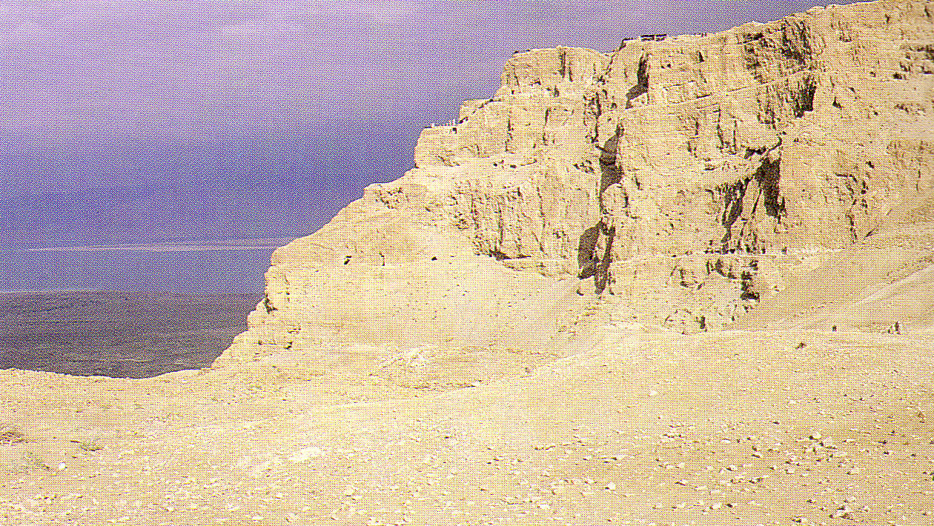
Умард Масада дахь Орд харш
82
Ванны байшин

Slide 52
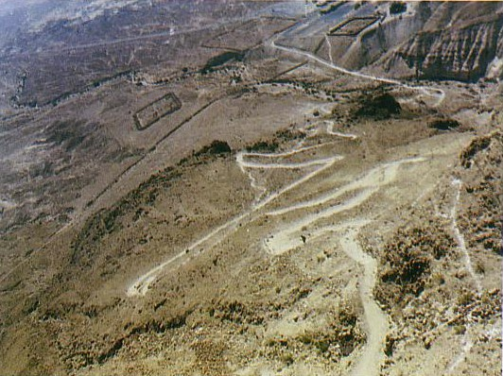
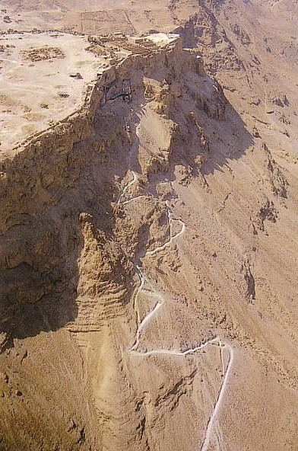
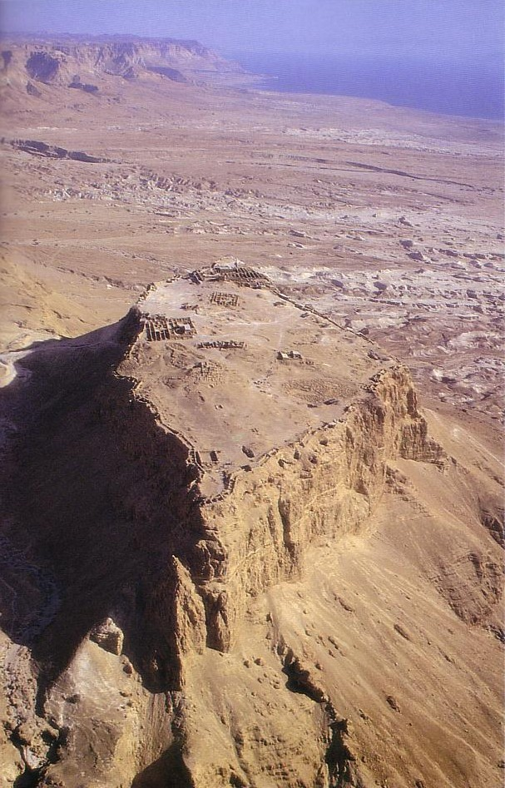
Эртний хүмүүс Масада руу хэрхэн авирдаг байсан бэ?
Могойн зам

Slide 53
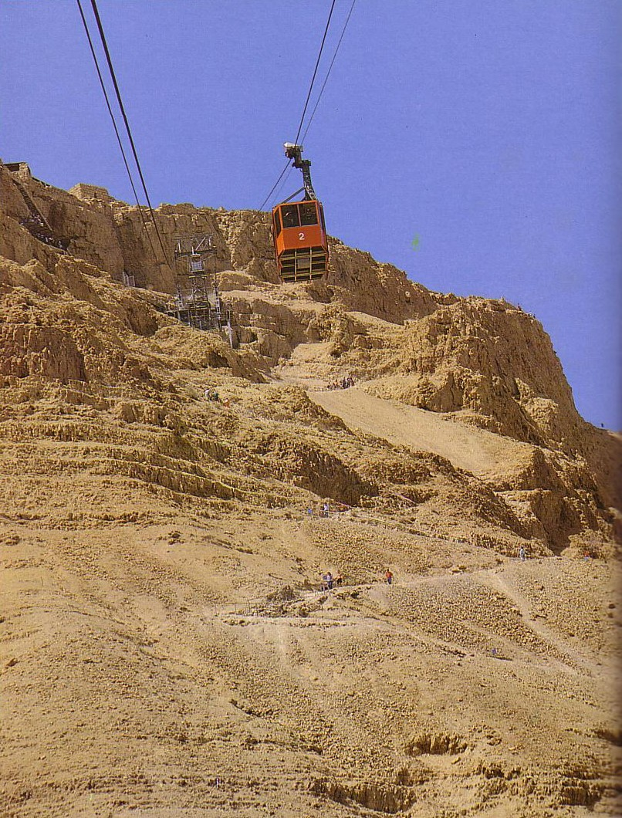

Орчин цагийн хүмүүс Масада руу хэрхэн авирдаг вэ?
Жуулчид Масада руу Швецайрийн барьсан цахилгаан лефтээр төвөггүй гарах боломжтой

Slide 54
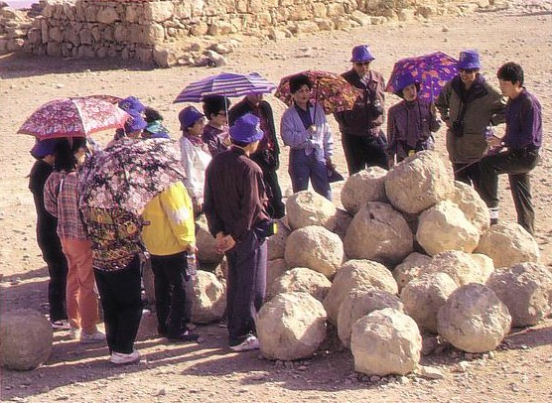
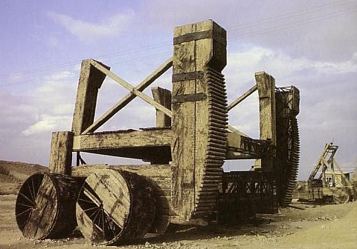
Ромын Довтолгоо
Харвуур ашиглан аварга бул чулуунуудаар Масадагийн ханыг бөмбөгдсөн

Slide 55
Иудейн Шашны Бүлэглэлүүд
115a
Фарисайчууд
Интеграц
Зеалотчууд
Садукайчууд
Сикарии
Шашин
Улс төр
Херодынхон
Бослого
Огцролт
Амьдралд хандах чиг хандлага нь цагаанаар
Тусгаарлал
Ессенчүүд
Самаричууд

Slide 56
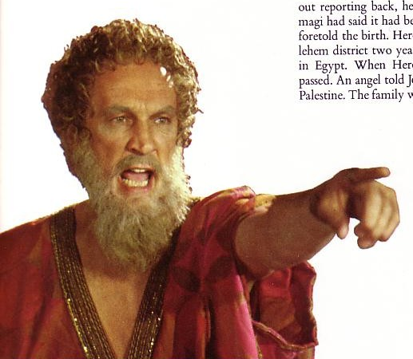
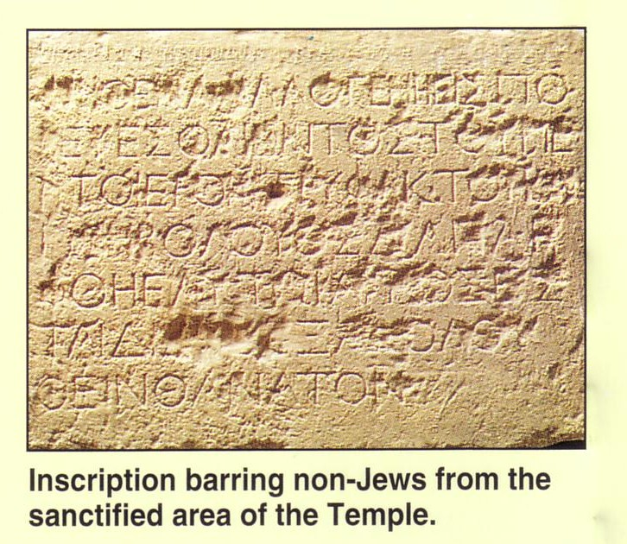
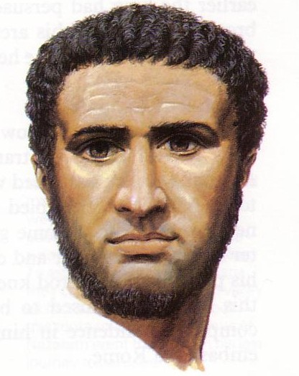
Сикарий ба Херодынхон
125

Slide 57

Тархсан Иудейчүүд
Дан ганц Ромд л гэхэд 40,000 Иудейчүүд!
125
83%
17%

Slide 58


Корнель
Иудейн зан заншлыг биширсэн харь үндэстэн (Үйлс 10)

Slide 59



Тархсан Иудейзмд гарсан өөрчлөлтүүд
125
Сүм нь Синагогоор солигдсон

Slide 60


Тархсан Иудейзмд гарсан өөрчлөлтүүд
125
Тахилууд нь зааварчилгаа& хуулийг сахин биелүүлэх болж солигдсон

Slide 61


Тархсан Иудейзмд гарсан өөрчлөлтүүд
125
Шашны ёс заншлууд нь ёс зүйн хууль дүрэм болж солигдсон

Slide 62


Тархсан Иудейзмд гарсан өөрчлөлтүүд
125
Тахилчид нь Рабби болж солигдсон

Slide 63


Раббинуудын хувьд • Дагалдуулах • Есүс
126
Бусад хүмүүс тэднийг эрэлхийлсэн
Хууль
Бусдынхыг эш татсан
Гайхшрал төрүүлсэн
Еврей
Хувьчилсан бус
Бусдыг эрэлхийлсэн
Өөрийгөө
Эрх мэдэл
Онгод оруулсан
Aрамей
Хувьчилсан

Slide 64


Шинэ гэрээний суурь • BibleStudyDownloads.org
Та энэхүү слайдыг үнэ төлбөргүй татаж авна уу!
Notes:
NT Backgrounds (nb)

Slide 65
Black

